Slide 1
О деятельности Студенческого научно-исследовательского клуба «Прибайкалье в истории России» Байкальского государственного университета
Распопина Алена Александровна
кандидат исторических наук, доцент кафедры международных отношений и таможенного дела

Slide 2
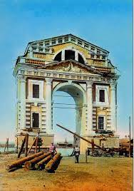
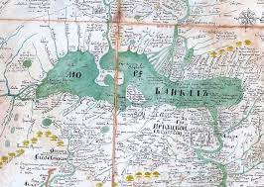
Цель
Познакомить студентов БГУ
с историей Прибайкалья и
г. Иркутска

Slide 3
Задачи
Способствовать расширению кругозора и формированию цельного представления о месте и роли г. Иркутска и Прибайкалья в истории России.
Содействовать появлению интереса к родному краю и его богатой истории.
Способствовать формированию гордости за Прибайкалье и
г. Иркутск.

Slide 4
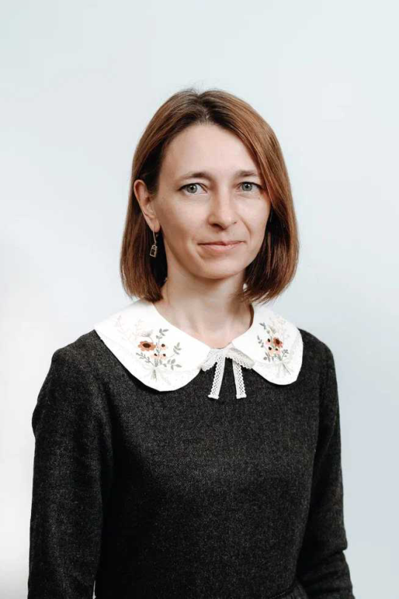
Структура, состав
Руководитель: Распопина Алена Александровна – кандидат исторических наук, доцент кафедры международных отношений и таможенного дела
Состав: студенты с 1 – 4-й курс направления «Международные отношения» и студенты 1-го курса различных направлений, изучающие курс Истории России

Slide 5
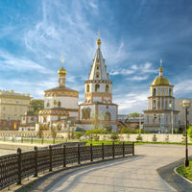
Результаты работы (за последние 3 года, либо с момента создания)
Ежегодные экскурсии со студентами по историческому центру г. Иркутска, которые проводятся в мае.
Самостоятельная подготовка студентами отдельных фрагментов экскурсии (о памятниках архитектуры или исторические зарисовки из жизни Иркутска и иркутян и т.п.), которые они представляют по очереди, принимая на себя обязанности экскурсовода. Таким образом общая цельная экскурсия дополняется рассказами студентов.
Подготовка докладов по истории Прибайкалья на ежегодную студенческую конференцию «Сибирь в пространстве международных отношений».
Посещение музеев г. Иркутска по программе «Пушкинская карта»

Slide 6
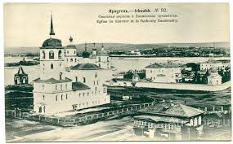
1. Проведение ежегодных экскурсий в сентябре (вместо мая) как знакомство с городом Иркутском и его историей для первокурсников направления «Международные отношения».
2. Посещение музеев Иркутска по программе «Пушкинская карта».
3. Проработка возможности организации подготовки гидов-экскурсоводов по городу Иркутску (совместно с кафедрой иностранного языка).
Перспективные направления работы до 2025 года

Slide 7
Спасибо за внимание

